Slide 1
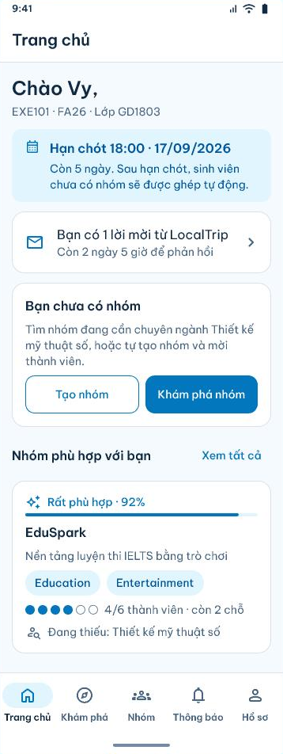
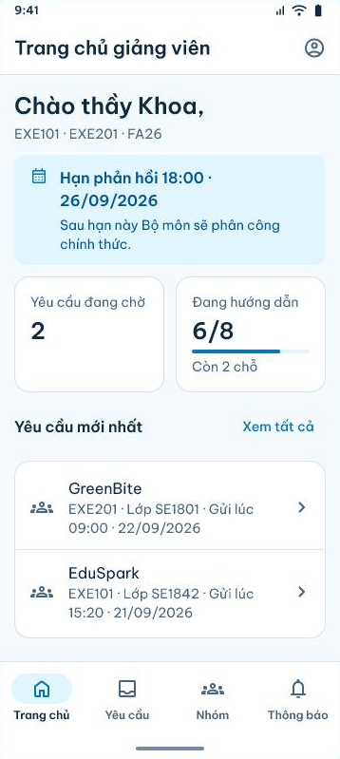
01 · PROJECT OVERVIEW · PRM323 LAB 2
EXE Team Matching System
Ứng dụng mobile ghép nhóm EXE101 / EXE201 thay file Google Sheets nhập tay – ~1.250 sinh viên mỗi kỳ
Đối tượng: sinh viên, trưởng nhóm, giảng viên hướng dẫn
Người trình bày:
Figma: figma.com/design/tX0K0MdkTKt5wJcvWnPbxr
GitHub: github.com/nmhthien58/ExeTeamMatching
S01 Trang chủ sinh viên · L01 Trang chủ giảng viên (Figma 03 Final UI)
Notes:
Em chào thầy. Em xin trình bày EXE Team Matching System – ứng dụng mobile ghép nhóm cho hai môn EXE101 và EXE201.
Hiện nay mỗi kỳ có khoảng 1.250 sinh viên ghép nhóm trên một file Google Sheets nhập tay. Ứng dụng của nhóm thay thế file đó, cho ba đối tượng: sinh viên, trưởng nhóm và giảng viên hướng dẫn. Link Figma và GitHub ở cuối slide.

Slide 2
02 · Problem & Persona
Vấn đề
P1 · Minh — Primary Persona (proto-persona, chưa phỏng vấn)
Observed · E01 file FA26_EXE201
Persona khác: P2 Vy · Secondary (F1) · P3 Thầy Khoa · Supporting (F3) · P4 Cô Hạnh · Supporting, web
~1.250 SV · 220 nhóm
01 Danh tính & archetype · A
02 Mức ưu tiên
03 Bối cảnh sử dụng · A
ghép nhóm trên 1 Google Sheet nhập tay
Trưởng nhóm chạy deadline, xử lý trên điện thoại · 21 tuổi, SE năm 3
Primary · quyết định F2 đổi thành viên và luồng mời từ S10, S18
Android ~360 dp, 4G, vài phút giữa tiết, vừa nhắn Zalo
• 58 yêu cầu đổi nhóm chờ duyệt, chỉ có ghi chú tự do
• Team 214–220 bộ môn ghép tay sau hạn
• ~9 nhóm chỉ có 1 chuyên ngành
04 Mục tiêu · I
05 Job to be done · I
06 Hành vi hiện tại · O / I
Đủ người đúng chuyên ngành trước hạn · biết yêu cầu đang ở đâu
Khi mất thành viên sát hạn, muốn gửi 1 yêu cầu có lý do để kịp được duyệt
Chép danh sách vào Sheet, tự tính tỷ lệ (O) · nhắn Zalo từng người (I)
Problem statement
Trưởng nhóm EXE201 cần thay người sát hạn ngay trên điện thoại và luôn biết yêu cầu đổi nhóm đang ở đâu.
07 Pain points · O / I
08 Động lực · A
09 Ràng buộc & A11y · R / A
65 ghi chú tự do, không trạng thái (O) → phải mở file dò lại (I) · gõ 20 thay 0.2 (O)
Chắc chắn, không bất ngờ trước hạn · giữ dự án từ EXE101
Bộ môn duyệt mới hiệu lực (R) · 4G yếu · A11y: 1 tay, ngoài nắng → tương phản ≥ 4,5:1
≤ 2 phút
5/5
10 Kịch bản chính · R
11 Tiêu chí thành công
12 Bằng chứng & trạng thái
gửi yêu cầu đổi nhóm, không trợ giúp
người thử đọc đúng trạng thái yêu cầu
Mời → đồng ý → gửi lý do → Chờ duyệt · lỗi mạng → Thử lại, giữ lý do
Test 5 người trên prototype F2: thời gian, lỗi thao tác, đọc đúng trạng thái ở S29
E01 file FA26 (O) · E02 quy tắc môn (R) · còn lại Assumed (xem backlog)
Notes:
Bên trái là vấn đề, lấy từ file thật của kỳ FA26: 220 nhóm, 58 yêu cầu đổi nhóm đang chờ duyệt mà chỉ có ghi chú tự do, 7 nhóm cuối do bộ môn ghép tay sau hạn, và khoảng 9 nhóm chỉ có một chuyên ngành – vi phạm quy định mà không ai chặn.
Persona chính là Minh – trưởng nhóm chạy deadline, xử lý mọi việc trên điện thoại. Khi một thành viên không học tiếp EXE201 sát hạn, Minh muốn gửi một yêu cầu đổi người có lý do để kịp được duyệt. Nỗi khổ lớn nhất là gửi xong không biết yêu cầu đang ở đâu. Về accessibility, Minh thường dùng một tay và đọc ngoài nắng.
Đây là proto-persona, chưa phỏng vấn. Vì vậy mỗi ô đều gắn nhãn nguồn: O là quan sát từ file, R là quy định môn, I là suy luận, A là giả định.
Problem statement: trưởng nhóm cần thay người sát hạn ngay trên điện thoại và luôn biết yêu cầu đang ở đâu. Hai chỉ số đo được: gửi yêu cầu dưới 2 phút và 5 trên 5 người thử đọc đúng trạng thái.

Slide 3
02b · Persona Coverage & Need → Design
Persona Coverage Matrix
ux/persona.md mục 2 và 10
Persona | Archetype (nhãn hành vi) | Ưu tiên | Khác biệt cần thiết kế | Flow
P1 · Minh | Trưởng nhóm chạy deadline, xử lý trên điện thoại | Primary | Trạng thái yêu cầu luôn thấy; lỗi mạng không mất dữ liệu | F2
P2 · Vy | Người mới ngoài ngành, ngại nhắn người lạ | Secondary | Biết nhóm nào còn chỗ và cần mình; xin vào không cần nhắn tin | F1
P3 · Thầy Khoa | Người duyệt nhanh giữa các tiết | Supporting | Hành động ngay từ thông báo; không nhận quá sức chứa | F3
P4 · Cô Hạnh | Người vận hành dữ liệu lớn (web) | Supporting | Bảng lọc, so sánh, lưu vết – ngoài phạm vi mobile Lab 2 | Web
Persona → Need → Quyết định UI → Cách kiểm chứng
Persona | Need (kết quả mong muốn) | Quyết định UI | Màn hình | Cách kiểm chứng
P1 | Biết chắc yêu cầu đang ở đâu | Dòng thời gian Đã gửi → Chờ duyệt → Kết quả | S29, S15 | 5/5 người thử đọc đúng trạng thái
P1 | Không mất công khi mạng chập chờn | Lỗi tại chỗ, giữ lý do, nút Thử lại; không dùng snackbar | S28 | Ngắt mạng khi gửi, xem có gửi lại được
P1, P2 | Đọc được ngoài nắng, dùng một tay | Chữ ≥ 4,5:1, viền ≥ 3:1, chạm 48 dp, trạng thái có icon | Toàn bộ | Đo tự động trong Figma
P2 | Biết nhóm nào còn chỗ và cần mình | "n/6 thành viên · còn k chỗ" + chuyên ngành đang thiếu | S05, S08 | Chọn được nhóm phù hợp ≤ 30 giây
P3 | Không nhận quá sức chứa | Bộ đếm "Đã nhận 6/8"; khóa Chấp nhận kèm lý do | L01, L03 | Giải thích được vì sao không nhận được
Proto-persona: E01 file FA26 (O) · E02 quy tắc môn (R) · giả định A1–A4 cần phỏng vấn để kiểm chứng (persona.md mục 8)
Notes:
Nhóm có bốn persona, khác nhau về hành vi chứ không chỉ khác tên. Minh là Primary vì flow đổi thành viên nhiều bước và nhiều điểm lỗi nhất – thiết kế đáp ứng được Minh thì Vy và thầy Khoa cũng được đáp ứng phần lớn.
Vy và Minh đều là sinh viên nhưng không gộp được: Vy cần tìm chỗ, Minh cần quản lý thay đổi. Bảng dưới nối mỗi nhu cầu với một quyết định UI và một cách kiểm chứng.

Slide 4
03 · Information Architecture
A03 Đăng nhập → A05 Hồ sơ lần đầu → theo vai trò
Sinh viên · tab bar 5 mục (cấp 1)
Giảng viên · tab bar 4 mục
S01
Trang chủ
S05
Khám phá
S15
Nhóm của tôi
A06
Thông báo
S02
Hồ sơ
L01
Trang chủ
L02
Yêu cầu
L04
Nhóm HD
A06
Thông báo
S07 Nhóm gợi ý
S12 Lời mời
S06 Bộ lọc
S08 Chi tiết nhóm
S09 Gửi yêu cầu
S10 SV tìm nhóm
S17 Thành viên
S19 Mời
S26–S29 Đổi nhóm
S23–S25 Giảng viên
Chạm thông báo → mở màn hình liên quan
S03 Sửa hồ sơ
A07 Cài đặt
L03 Chi tiết yêu cầu
L03 Chi tiết yêu cầu
L05 Chi tiết nhóm
L06 Hồ sơ
(icon tài khoản)
45 mã: 42 màn hình + 2 bottom sheet + 1 mẫu trạng thái | Cấp 1 = tab bar, không Back · Cấp 2 = Back về màn hình cha
Notes:
Ứng dụng có một điểm vào là đăng nhập Google, sau đó rẽ theo vai trò. Sinh viên có tab bar 5 mục, giảng viên 4 mục.
Quy tắc điều hướng đơn giản: màn hình cấp 1 nằm trên tab bar, không có nút Back; màn hình cấp 2 có Back về đúng màn cha. Tổng cộng 42 màn hình khác nhau, cộng thêm 2 bottom sheet và một frame mẫu trạng thái.

Slide 5
04 · Three User Flows
Minh chứng: Figma 01 User Flow · ux/user-flow.md
Màn hình
Bottom sheet / dialog
F1 · Vy
tham gia nhóm
A03
Đăng nhập
A05
Hồ sơ lần đầu
S01
Trang chủ
S05
Khám phá
S06
Bộ lọc
S08
Chi tiết nhóm
S09
Gửi yêu cầu
A06
Thông báo
S15
Nhóm của tôi
Start: A03 Đăng nhập
End: S15 Thành viên
Thay thế: S01 → S07 Nhóm gợi ý → S08 · S01 → S12 Lời mời → dialog xác nhận → S15
Lỗi / phục hồi: A04 email không có → tài khoản khác · S05 Không tìm thấy → Xóa bộ lọc · S09 Lỗi gửi → Thử lại
P2 cần: biết nhóm nào còn chỗ
F2 · Minh
đổi thành viên
S01
Trưởng nhóm
S17
Xóa thành viên
S18
Gợi ý · Mời
A06
Đã nhận lời
S15
Chờ duyệt
S27
Chọn thay đổi
S28
Lý do · gửi
S29
Chờ duyệt
S15
Đã duyệt
Start: S01 Trưởng nhóm
End: S15 Đã duyệt
Thay thế: chỉ giảm thành viên (nhóm còn ≥ 4) · SV chủ động xin vào (S20) · tìm theo MSSV (S19)
Lỗi / phục hồi: S28 Thiếu lý do · S28 Lỗi mạng → Thử lại, giữ nội dung · S29 Bị từ chối → tạo yêu cầu mới
P1 cần: thấy yêu cầu đang ở đâu · dễ lỗi nhất
F3 · Thầy Khoa
phản hồi yêu cầu
L01
Có yêu cầu chờ
L03
Chi tiết yêu cầu
L03
Dialog chấp nhận
L03
Đang gửi
L04
Nhóm tôi HD
Start: L01 Có yêu cầu
End: L04 Nhóm HD
Thay thế: A06 Thông báo → L03 · Từ chối bằng bottom sheet kèm lý do · L04 Bộ môn đã phân công
Lỗi / phục hồi: L03 Đã đủ 8/8 nhóm → khóa nút kèm lý do · L03 Yêu cầu không còn hiệu lực → Back
P3 cần: không nhận quá sức chứa
Notes:
Ba flow ứng với ba persona. Ô trắng là màn hình, ô cam là bottom sheet hoặc dialog.
F1 – Vy chưa có nhóm: đăng nhập, khám phá, lọc, xem chi tiết nhóm, gửi yêu cầu, rồi vào nhóm.
F2 – Minh đổi thành viên, là flow dễ lỗi nhất. Thay đổi chỉ có hiệu lực khi Bộ môn duyệt, nên màn hình luôn tách "thành viên hiện tại" và "thay đổi đang chờ". Hai nhánh lỗi chính: thiếu lý do thì báo ngay tại ô; mất mạng thì giữ nguyên nội dung và có nút Thử lại.
F3 – thầy Khoa phản hồi yêu cầu hướng dẫn. Nếu đã đủ sức chứa, nút Chấp nhận bị khóa kèm lý do.

Slide 6
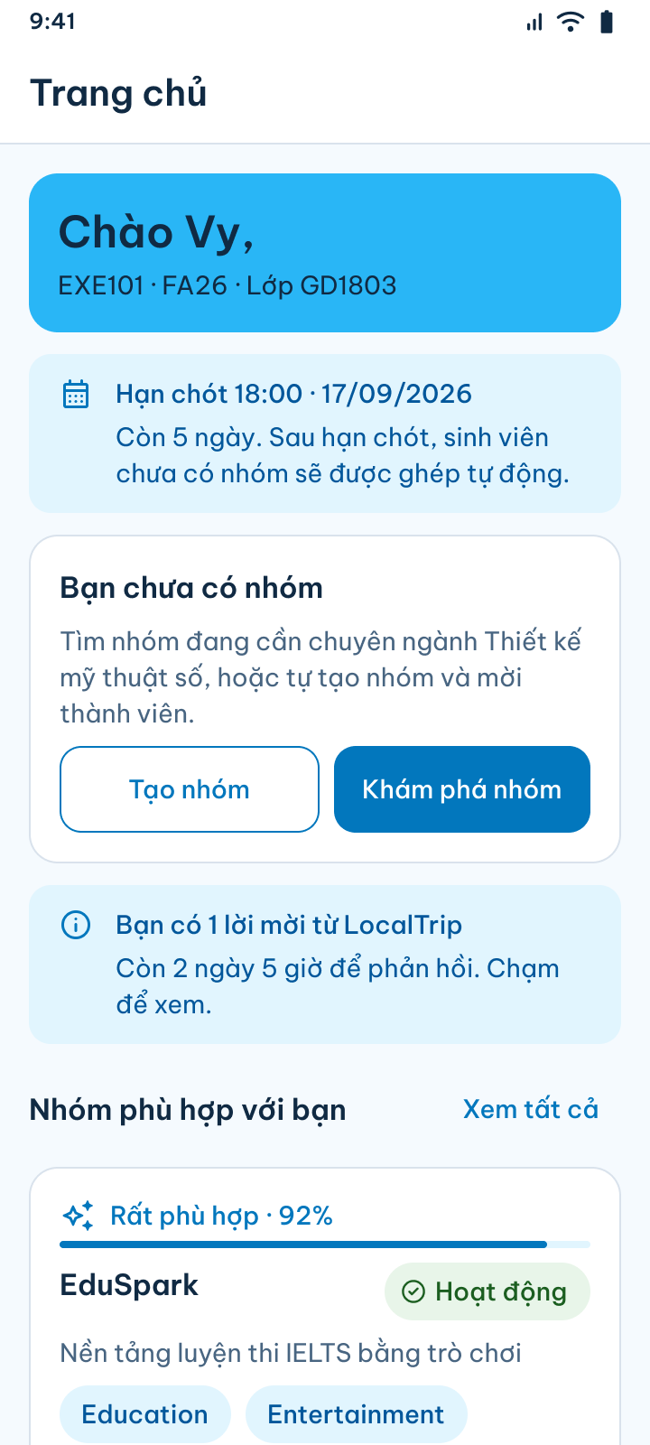
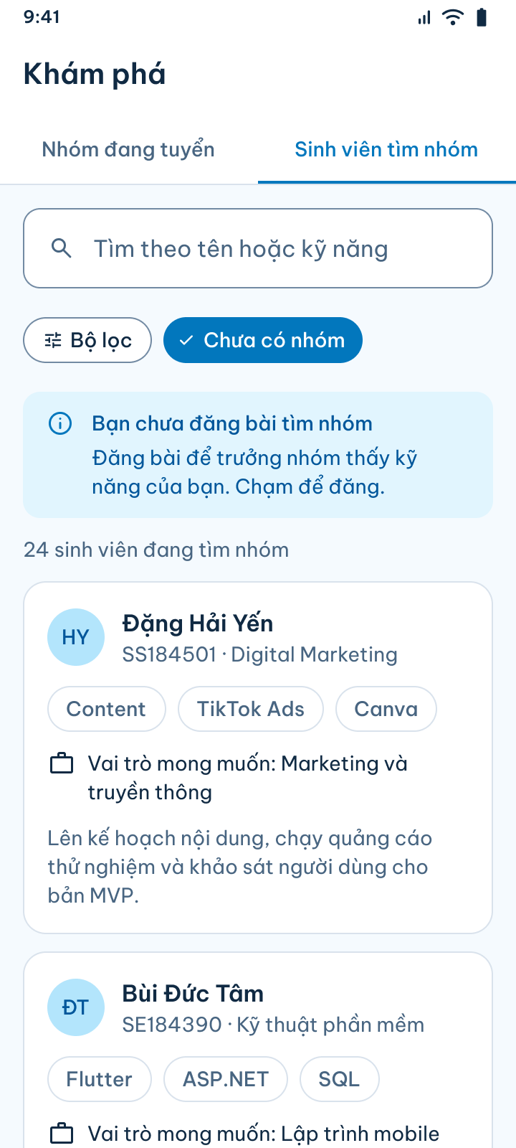
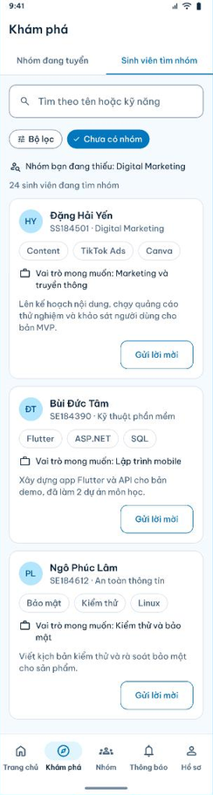
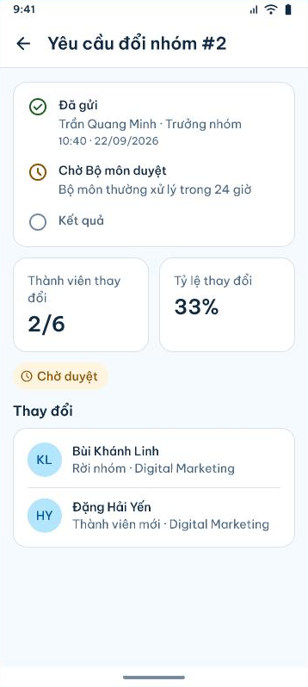
05 · AI UI Generation
Prompt nguyên văn (lượt nạp context)
“Đây là các file mới. Trong đó file design có 1 số thứ khác cần cho yêu cầu của project. Hãy đọc hết tất cả các file này rồi lưu vào bộ nhớ của project”
Đính kèm: persona.md · user-flow.md · DESIGN.md
Claude (Project trên claude.ai) đọc 3 file → viết plugin Figma vẽ frame, component, prototype
Ảnh chụp: ux/ai-log-truoc-sau/vong-0/ · ai-design-log.md, Vòng 0
5 phần nằm trong file đính kèm
Persona
persona.md · Vy · Minh · thầy Khoa
Task
user-flow.md · 3 flow F1–F3
Platform
DESIGN.md · Flutter M3 · 360 × 800, kiểm tra 412
Constraints
DESIGN.md · ≥ 4,5:1 · 48 dp · ≥ 14 sp · 1 Primary
Style
DESIGN.md · trắng + #0277BD · Be Vietnam Pro · lưới 4 px
Output ban đầu của AI, trước 3 vòng tinh chỉnh · S01, S10
Notes:
Nhóm dùng Claude thay cho Google Stitch, đã được thầy đồng ý. Prompt rất ngắn vì năm phần persona, task, platform, constraints và style đã nằm trong ba file đính kèm. Claude đọc ba file rồi viết plugin Figma để vẽ frame, component và prototype.
Bên phải là output ban đầu, trước khi tinh chỉnh. Nhóm xin nói thẳng: prompt của lượt tạo đầu tiên chưa lưu lại được; prompt trên slide là lượt nạp lại file context.

Slide 7
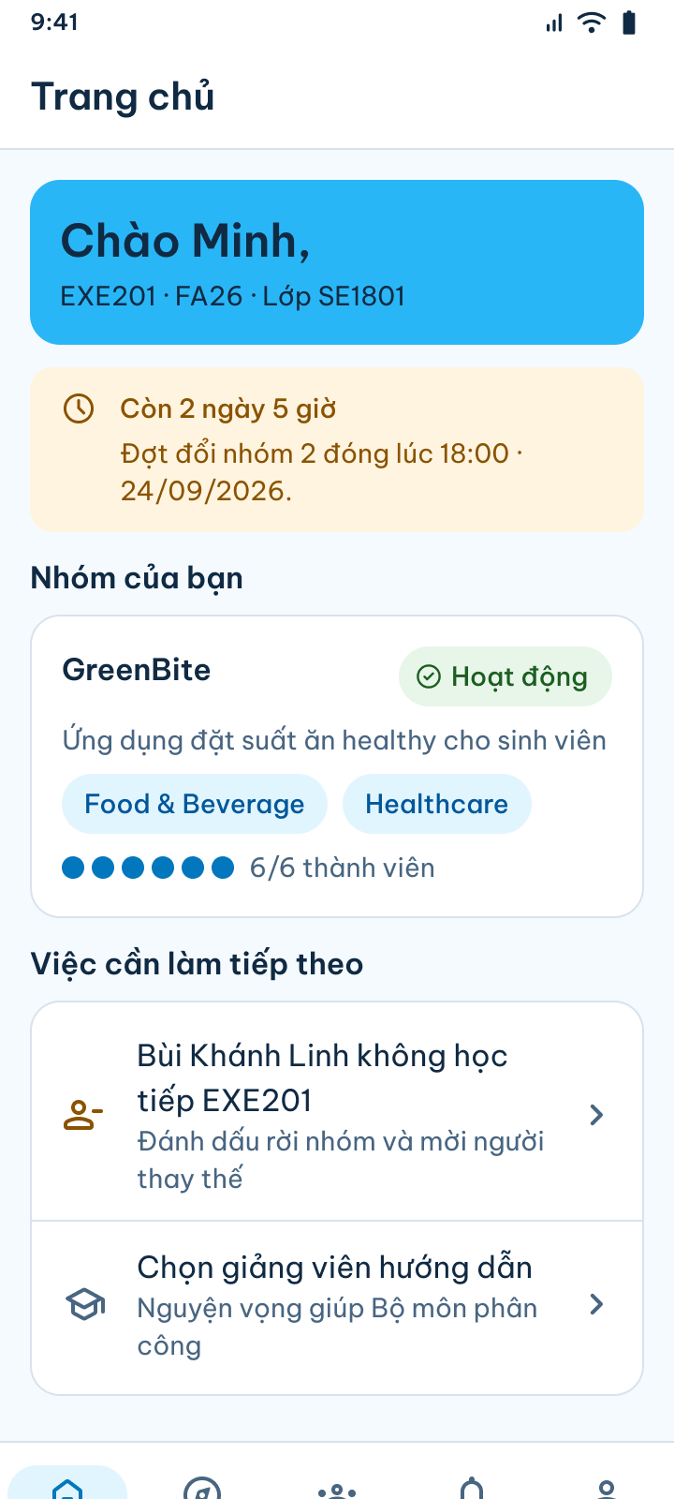
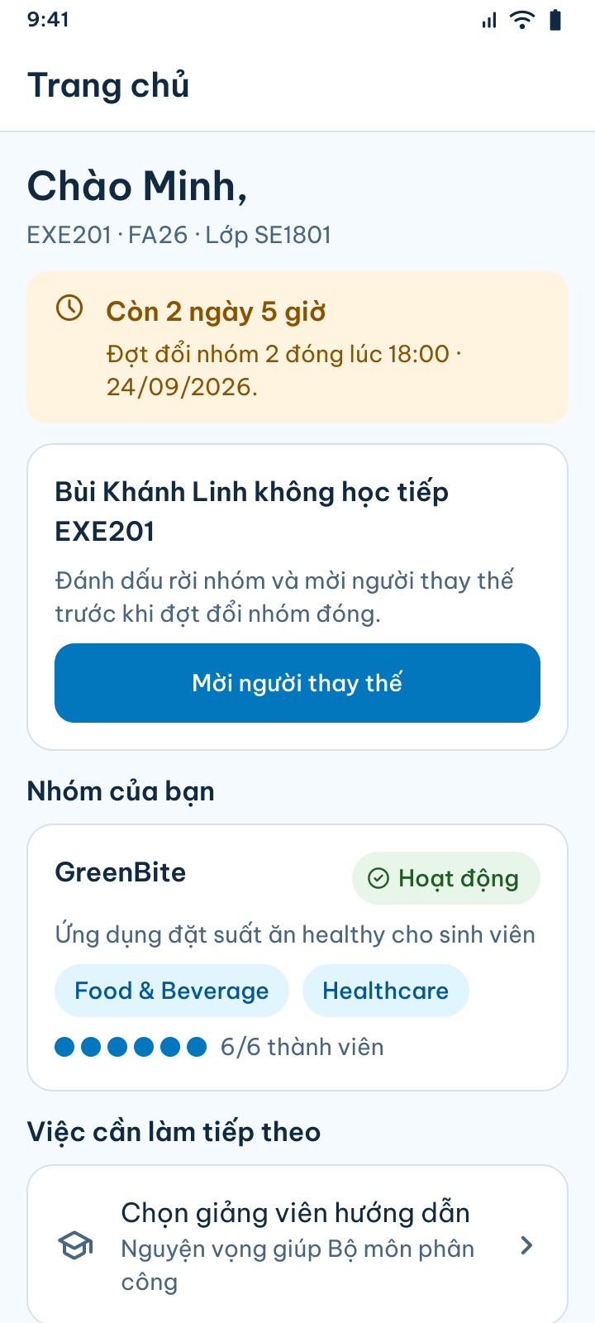
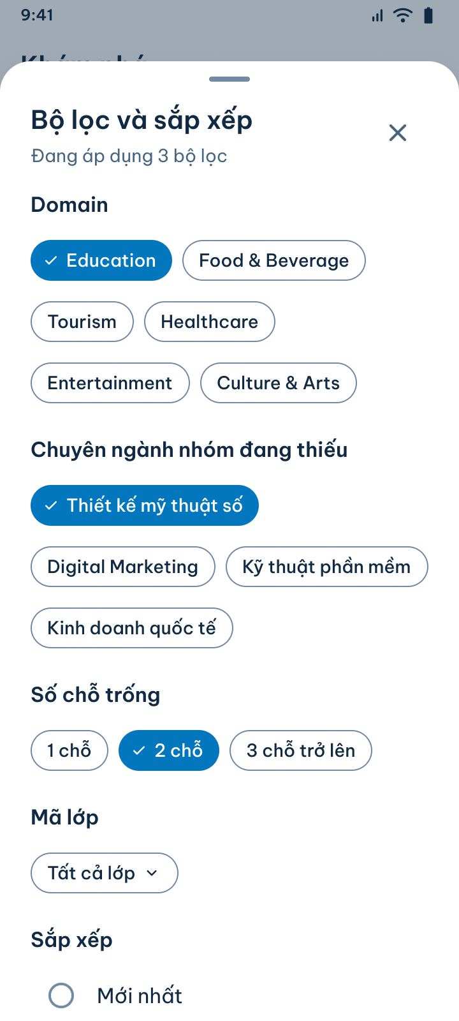
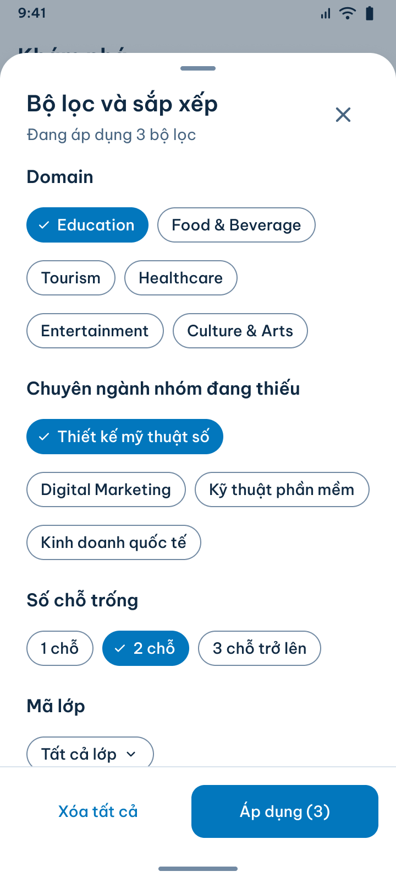
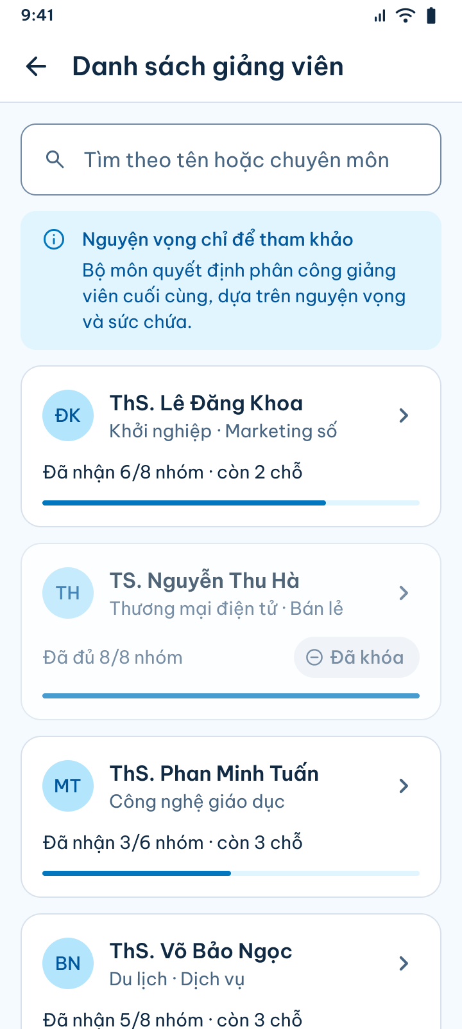
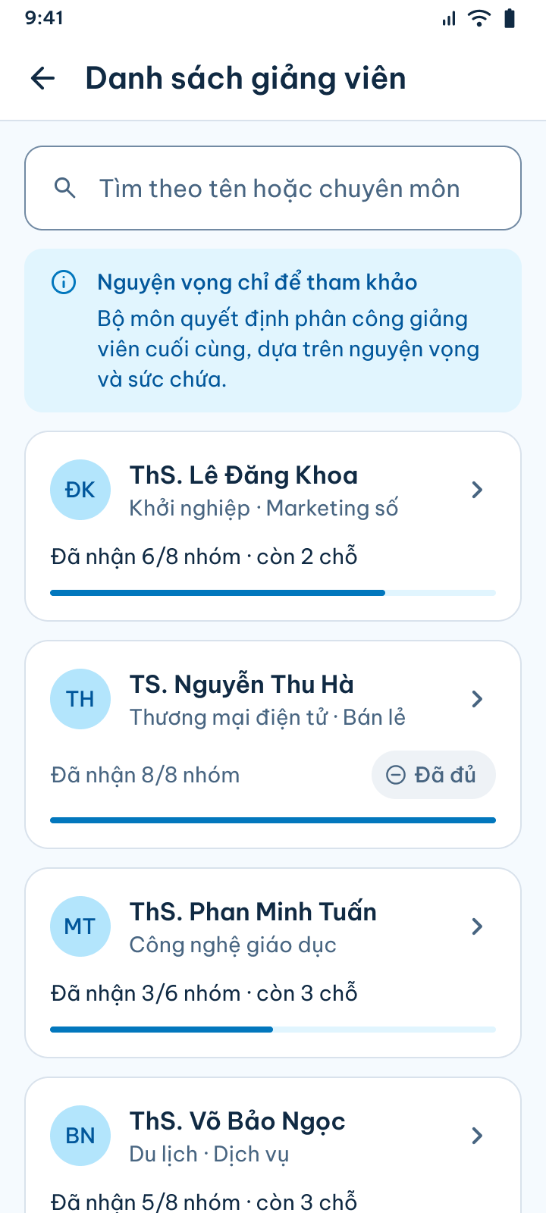
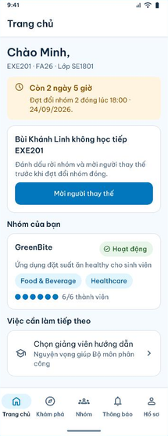
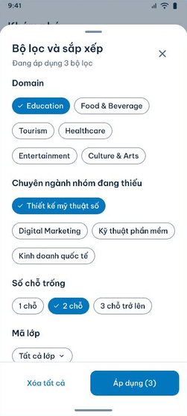
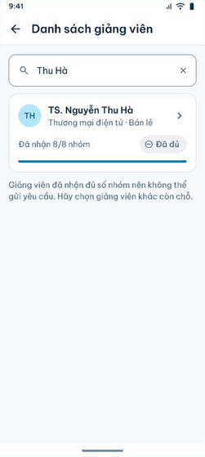
06 · AI Iterations & UX Critique
Vòng 1 · Phân cấp thị giác
Vòng 2 · Hoàn thành tác vụ
Vòng 3 · Accessibility
• S01: nền Sky lấn át hạn chót (B1)
• S01: lời mời nằm dưới thẻ, khó thấy (B4)
• S10: thẻ sinh viên không có nút mời (B2)
• S06: hàng nút nằm ngoài frame 800 (B3)
• S17–S29: cắt chuyên ngành 79/203 dòng (B8)
• S23: thẻ mờ 72%, chữ chỉ ~3,3:1 (B13)
Trước
Sau
Trước
Sau
Trước
Sau
Nút Primary: 0 → 1
y 912 → 695
3,3:1 → 6,08:1
S01: thêm "Mời người thay thế" dưới hạn chót
S06: hàng nút về lại trong frame 800
S23: tương phản chữ khi thẻ đã đủ
7 đề xuất · Accept 7
7 đề xuất · Accept 7
Accept 3 · Modify 1 · AI tự quyết 2
Notes:
Nhóm làm ba vòng, mỗi vòng một mục tiêu khác nhau.
Vòng 1 – phân cấp thị giác: trang chủ trưởng nhóm chưa có nút chính, giờ có nút "Mời người thay thế".
Vòng 2 – hoàn thành tác vụ: nút của bộ lọc nằm ngoài màn hình, giờ đã về trong khung.
Vòng 3 – accessibility: thẻ giảng viên bị làm mờ, tương phản chữ tăng từ 3,3 lên 6,08.
Mỗi vòng có ảnh trước, sau và số đo trên Figma.

Slide 8
06b · Vòng 1 chi tiết: prompt → critique → quyết định
① Prompt nguyên văn
“Vòng 1 – mục tiêu: phân cấp thị giác, để hạn chót và hành động chính nổi nhất. Phạm vi: S01, L01, A07 và các thẻ nhóm có chip trạng thái. … Phản biện từng màn hình theo Nielsen, accessibility và persona. Dừng lại chờ tôi quyết định accept / modify / reject từng đề xuất. Chưa được sửa.”
③ Quyết định của nhóm · 7 Accept
1.1 Bỏ nền Sky (bỏ phương án nền nhạt: hai khối cùng màu)
1.2 Tiêu đề banner hạn chót 14 → 16
1.3 Lời mời thành thẻ có mũi tên, đặt trên thẻ "chưa có nhóm"
1.4 Thêm thẻ việc gấp có nút Primary "Mời người thay thế"
1.5 Hai thẻ số liệu L01 cao bằng nhau
1.6 Chip trạng thái cùng hàng tên nhóm (41 frame)
1.7 Đăng xuất thành nút viền, màu đỏ chỉ trong dialog
② AI phản biện
• S01: khối nền Sky 328 × 88 nổi hơn hạn chót (Nielsen 8)
• S01: lời mời trông như banner tĩnh, nằm dưới thẻ (Nielsen 4, 6)
• S01 trưởng nhóm: không có nút Primary – việc gấp của Minh chỉ là 1 dòng
• L01: nút Chấp nhận ở y = 811, ngoài màn hình đầu (696)
• A07: "Đăng xuất" nền đỏ, quá mức cảnh báo (Nielsen 5)
④ Đo trên Figma sau khi sửa
Chỉ số | Trước | Sau
S01: mảng nền Sky | 328 × 88 | 0
S01: banner hạn chót bắt đầu | y 196 | y 164
S01 trưởng nhóm: nút Primary | 0 | 1
L01: hàng nút yêu cầu đầu | y 811 | y 791 ✕
Trước
Sau
S01 / Là trưởng nhóm
Trước khi sửa, AI lưu phiên bản "Trước vòng 1" trong lịch sử file Figma. Ảnh trước / sau: ux/ai-log-truoc-sau/vong-1/
✕ L01 vẫn phải cuộn → xử lý tiếp ở vòng 2 (2.6)
Notes:
Đây là một vòng đầy đủ. Một, prompt yêu cầu AI phản biện theo Nielsen, accessibility, persona rồi dừng lại chờ nhóm quyết định, chưa được sửa. Hai, AI chỉ ra năm vấn đề trên từng màn hình cụ thể. Ba, nhóm chấp nhận bảy đề xuất và bỏ các phương án thay thế. Bốn, đo lại trên Figma.
Có một điểm chưa đạt: hàng nút ở trang chủ giảng viên chỉ lên được 20 px, vẫn phải cuộn. Nhóm ghi lại và xử lý tiếp ở vòng 2.

Slide 9
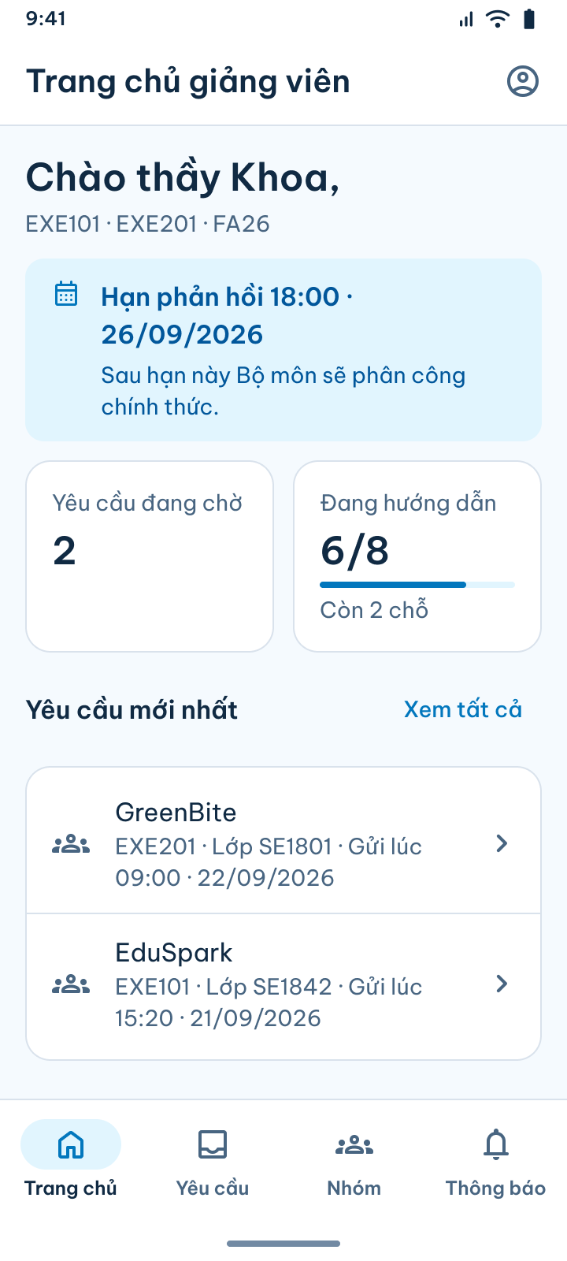
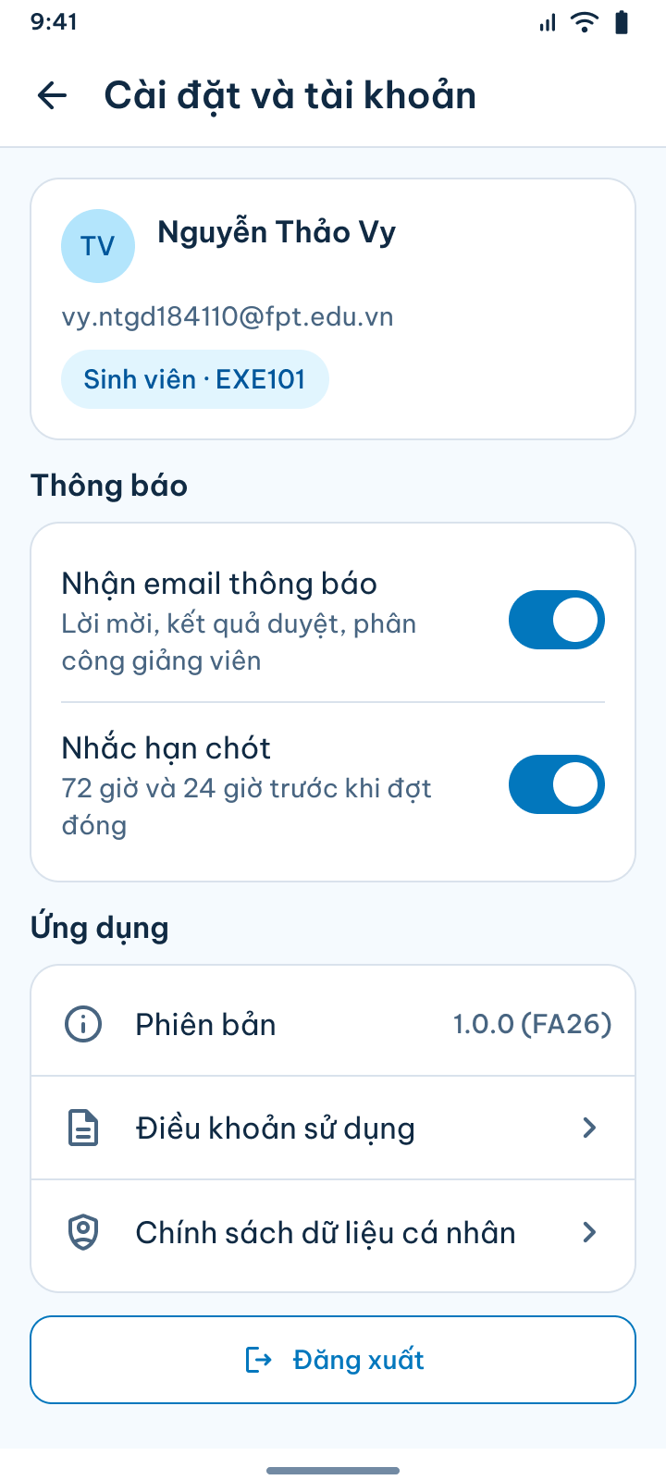
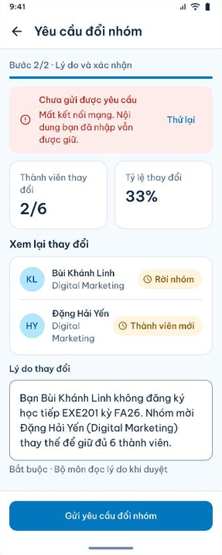
07 · Design Decisions
✓ Accept
✕ Reject
✎ Modify
✎ Modify
✓ Accept
Vòng 0 · Viền ô nhập
B10 · AI: đổi tab Thông báo → Hồ sơ
B13 · Làm mờ thẻ đã đủ
B11 · Đăng xuất nút đỏ
B2 · Thêm nút mời
AI vẽ ban đầu: #D9E2EC
1,31:1 < 3:1
Đổi theo AI: #728AA3
3,57:1 ≥ 3:1
AI tự phản biện theo DESIGN.md: viền điều khiển ≥ 3:1
P3 Khoa vào app từ thông báo (F3) → giữ tab, hồ sơ mở từ icon
P3 Khoa phải đọc được · chỉ khóa nút, chip "Đã đủ"
Đăng xuất không mất dữ liệu (Nielsen 5) → nút viền
P1 Minh mời người đúng chuyên ngành ngay từ S10
Figma: 04 Design System
Figma: L01 / tab bar giảng viên
Figma: S23 / Đã đủ nhóm
Figma: A07 / Mặc định
Figma: S10 / Trưởng nhóm xem
Notes:
Năm quyết định, đủ ba loại.
Accept viền ô nhập: AI tự phát hiện viền cũ chỉ đạt 1,31:1, nhóm đổi sang màu đạt 3,57:1.
Reject B10: AI đề xuất đổi tab Thông báo của giảng viên thành Hồ sơ cho khớp tài liệu. Nhóm từ chối vì thầy Khoa vào ứng dụng chủ yếu từ thông báo; hồ sơ mở từ icon tài khoản.
Modify B13: không làm mờ cả thẻ giảng viên đã đủ nhóm, chỉ khóa nút và thêm chip "Đã đủ".
Modify B11: nút đăng xuất đỏ đổi thành nút viền, vì đăng xuất không mất dữ liệu.
Accept B2: thêm nút mời ngay trên thẻ sinh viên cho trưởng nhóm.

Slide 10
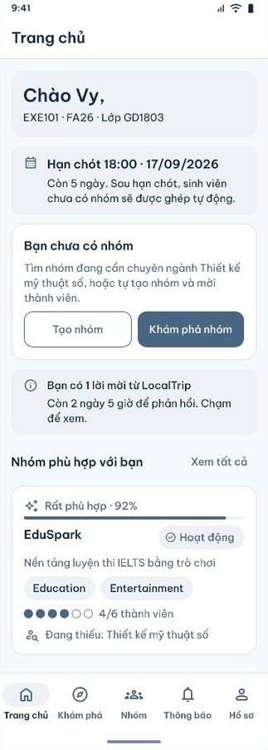
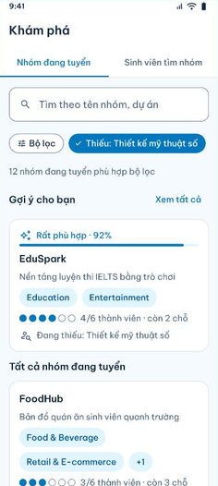
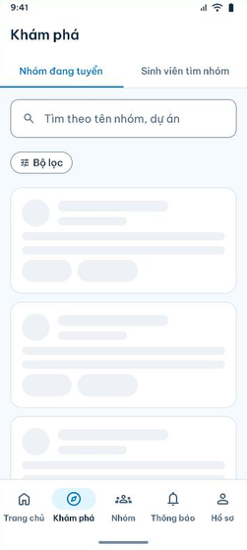
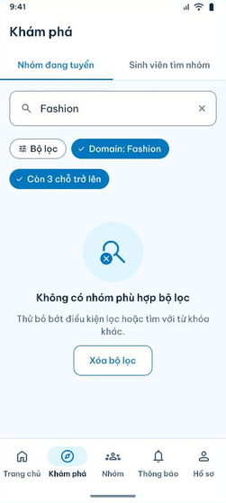
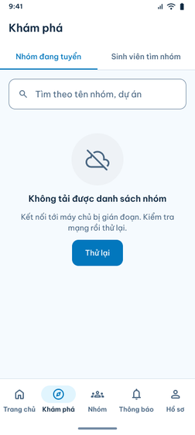
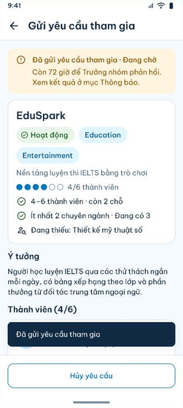
08 · Wireframe → Final UI
02 Wireframe
03 Final UI
Đủ trạng thái · S05 Khám phá và S09 Gửi yêu cầu
→
Có dữ liệu
Đang tải
Trống
Lỗi · Thử lại
Thành công
Phân cấp
Nhất quán
Đủ 5 trạng thái
Hạn chót và việc cần làm nổi nhất · 1 nút Primary mỗi màn hình
Màu, chữ, khoảng cách từ token · dùng chung component
Mặc định, đang tải, trống, lỗi, thành công (chuẩn C6)
Notes:
Từ wireframe sang UI cuối, nhóm giữ ba nguyên tắc: hạn chót và việc cần làm nổi nhất, một nút Primary mỗi màn; màu, chữ, khoảng cách đều lấy từ token; và mỗi màn có đủ năm trạng thái – mặc định, đang tải, trống, lỗi, thành công – như ví dụ màn Khám phá và Gửi yêu cầu.

Slide 11
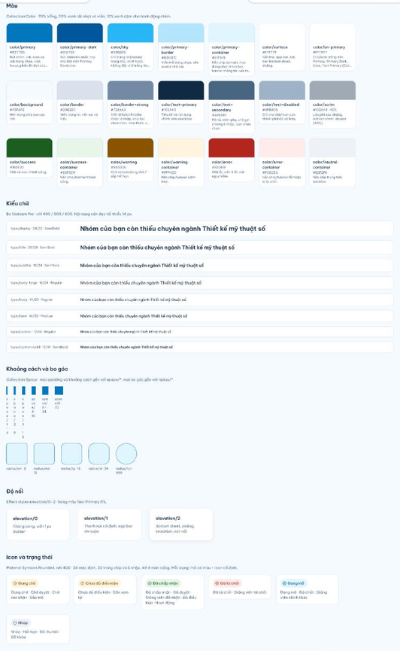
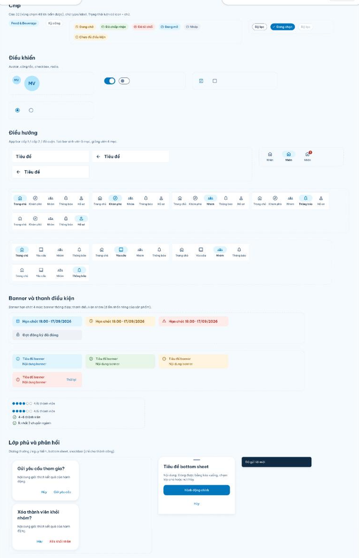
09 · Design System & Components
20
token màu · Primary #0277BD trên nền trắng
8
text style type/… · Be Vietnam Pro, ≥ 14 sp
11
token khoảng cách, bo góc · lưới 4 px · + 3 mức độ nổi
53
instance đổi theo khi sửa 1 component Banner/Deadline
Figma · 04 Design System
Figma · 05 Components
Notes:
Thư viện có 20 token màu, 8 text style, 11 token khoảng cách và bo góc, cộng 3 mức độ nổi. Ví dụ: sửa một component Banner hạn chót thì 53 instance trên các màn hình đổi theo.

Slide 12
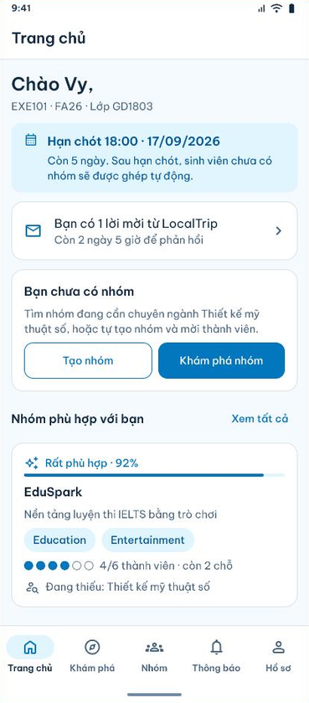
10 · Accessibility & Responsive
360 × 800
412 × 915
≥ 4,5:1
≥ 3:1
Chữ trên nền
Icon, viền điều khiển
23 cặp đạt (tính từ token)
6 cặp đạt
48 × 48 dp
≥ 14 sp
Vùng chạm
Chữ nội dung
0 vi phạm / 171 frame
Cỡ 12 chỉ cho mốc thời gian, nhãn tab
Không chỉ dùng màu
Trạng thái có icon · chip lọc có dấu tích · banner ghi thời gian còn lại
Notes:
Tương phản chữ đạt 4,5:1 với 23 cặp màu, viền điều khiển đạt 3:1. Không có vùng chạm nào dưới 48 dp trên 171 frame. Chữ nội dung từ 14 sp; cỡ 12 chỉ dùng cho mốc thời gian và nhãn tab. Màn hình được kiểm tra ở cả 360 và 412 dp, và trạng thái không bao giờ chỉ phân biệt bằng màu.

Slide 13
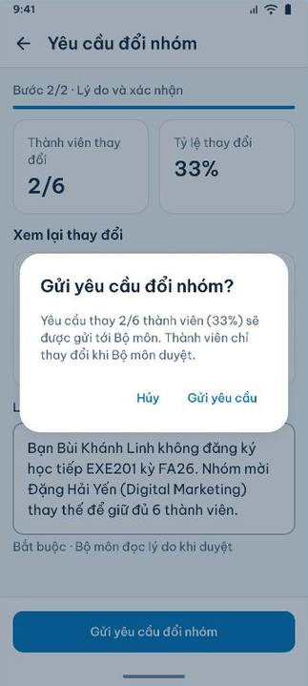
11 · Live Prototype
① Xác nhận gửi
② Lỗi mạng
③ Chờ duyệt
Prototype có
✓ 3 flow F1–F3 chạy hết
✓ Overlay: dialog, bottom sheet
✓ Lỗi → phục hồi
✓ Đang gửi → kết quả
✓ Back đúng màn hình cha
→
→
Đã biết, chưa sửa
• S08 / Nhóm đã đủ chưa có đường vào sau vòng 2
• Trưởng nhóm: tab Khám phá mở thẳng S10, chưa có S05 riêng
Overlay dialog
Giữ lý do · Thử lại
Đang gửi → kết quả
Flow F2 · Minh gửi yêu cầu đổi thành viên · Figma 06 Prototype
Notes:
Prototype chạy được cả ba flow, có dialog, bottom sheet, nhánh lỗi và chuyển cảnh đang gửi sang kết quả. Có hai điểm nhóm biết nhưng chưa sửa, ghi ở góc phải. Phần này em sẽ demo trực tiếp sau.

Slide 14
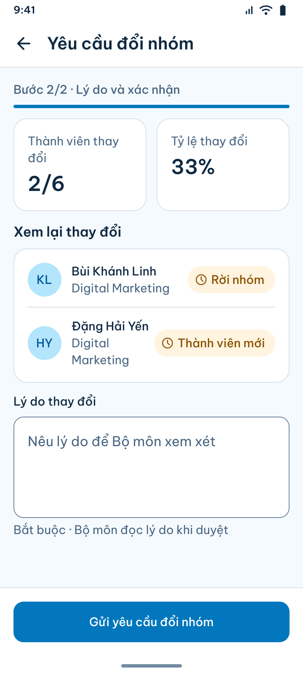
12 · Flutter Handoff · ví dụ S28
1 · Layout
AppBar có Back · 2 thẻ số liệu (thành viên thay đổi, tỷ lệ %) · danh sách thay đổi · ô lý do · nút Primary cuối trang
2 · Components
AppBar · Card.outlined · ListTile + Chip · TextField (errorText) · FilledButton · AlertDialog
3 · States
Mặc định · thiếu lý do · dialog xác nhận · đang gửi · lỗi mạng (giữ nội dung) · gửi thành công
4 · Interactions
Bấm Gửi → kiểm tra lý do → AlertDialog → nút chuyển "đang gửi" → kết quả
5 · Navigation
Từ S27 · thành công → S29 Chờ duyệt, Back không quay lại form · lỗi → ở lại S28
6 · UI constraints
Chỉ EXE201, chỉ trưởng nhóm · lý do bắt buộc · tỷ lệ tự tính · lỗi không dùng SnackBar · chữ ≥ 14 sp, chạm 48 dp
S28 · Lý do và xác nhận (F2)
Đủ 18 màn hình trong 3 flow: docs/ux/flutter-handoff.md · nguồn: file Danh sách màn hình, user-flow.md, DESIGN.md mục 12
Notes:
Ví dụ màn S28 – nhập lý do đổi nhóm. Mỗi màn có đủ sáu mục: layout, components, states, interactions, navigation và UI constraints. Một lập trình viên Flutter chưa biết dự án chỉ cần đọc file này là biết dựng widget gì, có những trạng thái nào và đi tiếp đến đâu. File đầy đủ 18 màn nằm trong flutter-handoff.md.

Slide 15
12b · Token, Widget & Tổng kết
Bảng 1 · Token → Flutter
Bảng 2 · Component → widget
color/primary → ColorScheme.primary
color/border-strong → outline
type/* → TextTheme
space/*, radius/* → AppSpacing, AppRadius
Nút chính / phụ → FilledButton / OutlinedButton
Thẻ → Card.outlined · Chip lọc → FilterChip
Bottom sheet → showModalBottomSheet
Widget riêng: DeadlineBanner, ErrorState
6 mục cho mỗi màn hình
Kết quả
Tồn tại
Layout · Components · States · Interactions · Navigation · UI constraints
• 42 màn hình · 3 flow
• 13/17 phát hiện đã sửa
• Repo: nmhthien58/ExeTeamMatching
• Chưa sửa: B5, B14, W2
• B10 đã chốt: Reject
• Persona chưa phỏng vấn thật
Cảm ơn thầy · Hỏi đáp
Notes:
Hai bảng ánh xạ token sang Flutter và component sang widget ở phía trên. Kết quả: 42 màn hình, 3 flow, 13 trên 17 phát hiện của AI đã sửa trong Figma.
Còn tồn tại: ba mục B5, B14, W2 chưa sửa, và persona chưa phỏng vấn thật – bước tiếp theo là phỏng vấn để kiểm chứng các giả định. Em cảm ơn thầy, em xin chuyển sang phần demo.

